Slide 1
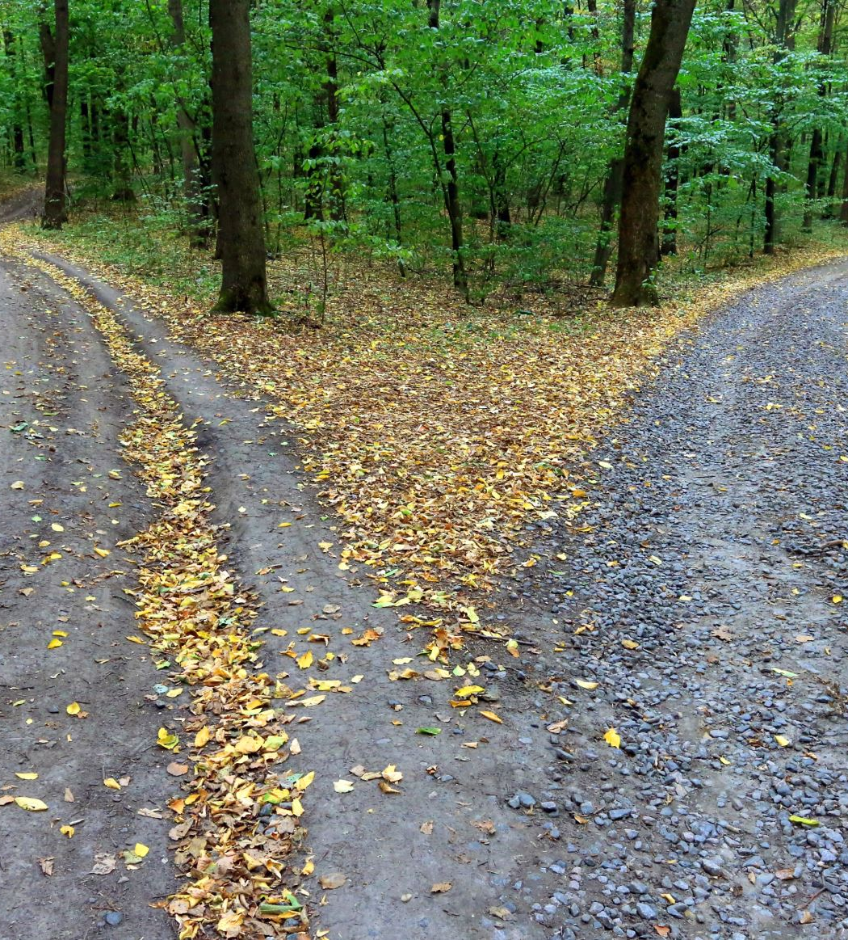
Kürzeste Wege
Dijkstra Algorithmus

Slide 2
Vorgänger | Distanz
Landeck
6
Tunnel Portal Zams
13
Imst
Vorgänger | Distanz
Vorgänger | Distanz
16
7
9
Piller
11
Kauns
Fließ
7
3
Vorgänger | Distanz
3
Vorgänger | Distanz
Vorgänger | Distanz
Tunnel Portal Fließ
Prutz
6
Vorgänger | Distanz
Vorgänger | Distanz

Slide 3
Vorgänger | Distanz
 | 0
Landeck
6
Tunnel Portal Zams
13
Imst
Schritt 1: Startaufstellung
Markiere im Graphen zunächst den Startknoten als besucht (grün). Trage die Distanz zum Starknoten mit 0 ein. Dieser Startknoten wird zum aktuellen Knoten.
Vorgänger | Distanz
Vorgänger | Distanz
16
7
9
Piller
11
Kauns
Fließ
7
3
Vorgänger | Distanz
3
Vorgänger | Distanz
Vorgänger | Distanz
Tunnel Portal Fließ
Prutz
6
Vorgänger | Distanz
Vorgänger | Distanz

Slide 4
Vorgänger | Distanz
 | 0
Landeck
6
Tunnel Portal Zams
13
Imst
Schritt 2: Distanzen zu den Nachbarknoten
Für alle Nachbarknoten des aktuellen Knotens, die noch nicht als besucht markiert sind (also noch nicht grün sind), erledigst du folgende Punkte:
Berechne die Entfernung zum Startknoten: Entfernung zum aktuellen Knoten + Entfernung zum Nachbarn.
Wenn der betroffene Nachbar noch keine Entfernung eingetragen hat, dann trage die gerade berechnete Entfernung einfach ein und merke dir den aktuellen Knoten als Vorgänger des Nachbarn.
Wenn der betroffene Nachbar bereits eine Entfernung eingetragen hat und diese größer ist, als die gerade berechnete Entfernung, dann trage die neue Entfernung ein und merke dir den aktuellen Knoten als Vorgänger des Nachbarn.
Vorgänger | Distanz
Vorgänger | Distanz
Imst | 13
16
7
9
Piller
11
Kauns
Fließ
7
3
Vorgänger | Distanz
Imst | 16
3
Vorgänger | Distanz
Vorgänger | Distanz
Tunnel Portal Fließ
Prutz
6
Vorgänger | Distanz
Vorgänger | Distanz

Slide 5
Vorgänger | Distanz
 | 0
Landeck
6
Tunnel Portal Zams
13
Imst
Schritt 3: Weiterreise
Wenn es nicht besuchte Knoten gibt, suchst du denjenigen mit der aktuell kleinsten Entfernung aus. Markiere diesen Knoten als besucht. Dieser Knoten wird der aktuelle Knoten. Fahre mit Schritt 2 fort.
Wenn es keine nicht besuchten Knoten mehr gibt (alle Knoten sind grün), dann ist der Algorithmus zu Ende. Du hast nun die kürzesten Wege vom Startknoten aus zu allen restlichen Knoten des Graphen berechnet.
Vorgänger | Distanz
Vorgänger | Distanz
Imst | 13
16
7
9
Piller
11
Kauns
Fließ
7
3
Vorgänger | Distanz
Imst | 16
3
Vorgänger | Distanz
Vorgänger | Distanz
Tunnel Portal Fließ
Prutz
6
Vorgänger | Distanz
Vorgänger | Distanz

Slide 6
Vorgänger | Distanz
 | 0
Landeck
6
Tunnel Portal Zams
13
Imst
Schritt 2: Distanzen zu den Nachbarknoten
Für alle Nachbarknoten des aktuellen Knotens, die noch nicht als besucht markiert sind (also noch nicht grün sind), erledigst du folgende Punkte:
Berechne die Entfernung zum Startknoten: Entfernung zum aktuellen Knoten + Entfernung zum Nachbarn.
Wenn der betroffene Nachbar noch keine Entfernung eingetragen hat, dann trage die gerade berechnete Entfernung einfach ein und merke dir den aktuellen Knoten als Vorgänger des Nachbarn.
Wenn der betroffene Nachbar bereits eine Entfernung eingetragen hat und diese größer ist, als die gerade berechnete Entfernung, dann trage die neue Entfernung ein und merke dir den aktuellen Knoten als Vorgänger des Nachbarn.
Vorgänger | Distanz
Portal Zams | 19
Vorgänger | Distanz
Imst | 13
16
7
9
Piller
11
Kauns
Fließ
7
3
Vorgänger | Distanz
Imst | 16
3
Vorgänger | Distanz
Vorgänger | Distanz
Tunnel Portal Fließ
Prutz
6
Vorgänger | Distanz
Portal Zams | 20
Vorgänger | Distanz

Slide 7
Vorgänger | Distanz
 | 0
Landeck
6
Tunnel Portal Zams
13
Imst
Schritt 3: Weiterreise
Wenn es nicht besuchte Knoten gibt, suchst du denjenigen mit der aktuell kleinsten Entfernung aus. Markiere diesen Knoten als besucht. Dieser Knoten wird der aktuelle Knoten. Fahre mit Schritt 2 fort.
Wenn es keine nicht besuchten Knoten mehr gibt (alle Knoten sind grün), dann ist der Algorithmus zu Ende. Du hast nun die kürzesten Wege vom Startknoten aus zu allen restlichen Knoten des Graphen berechnet.
Vorgänger | Distanz
Portal Zams | 19
Vorgänger | Distanz
Imst | 13
16
7
9
Piller
11
Kauns
Fließ
7
3
Vorgänger | Distanz
Imst | 16
3
Vorgänger | Distanz
Vorgänger | Distanz
Tunnel Portal Fließ
Prutz
6
Vorgänger | Distanz
Portal Zams | 20
Vorgänger | Distanz

Slide 8
Vorgänger | Distanz
 | 0
Landeck
6
Tunnel Portal Zams
13
Imst
Schritt 2: Distanzen zu den Nachbarknoten
Für alle Nachbarknoten des aktuellen Knotens, die noch nicht als besucht markiert sind (also noch nicht grün sind), erledigst du folgende Punkte:
Berechne die Entfernung zum Startknoten: Entfernung zum aktuellen Knoten + Entfernung zum Nachbarn.
Wenn der betroffene Nachbar noch keine Entfernung eingetragen hat, dann trage die gerade berechnete Entfernung einfach ein und merke dir den aktuellen Knoten als Vorgänger des Nachbarn.
Wenn der betroffene Nachbar bereits eine Entfernung eingetragen hat und diese größer ist, als die gerade berechnete Entfernung, dann trage die neue Entfernung ein und merke dir den aktuellen Knoten als Vorgänger des Nachbarn.
Vorgänger | Distanz
Portal Zams | 19
Vorgänger | Distanz
Imst | 13
16
7
9
Piller
11
Kauns
Fließ
7
3
Vorgänger | Distanz
Imst | 16
3
Vorgänger | Distanz
Piller | 27
Vorgänger | Distanz
Piller | 25
Tunnel Portal Fließ
Prutz
6
Vorgänger | Distanz
Portal Zams | 20
Vorgänger | Distanz

Slide 9
Vorgänger | Distanz
 | 0
Landeck
6
Tunnel Portal Zams
13
Imst
Schritt 3: Weiterreise
Wenn es nicht besuchte Knoten gibt, suchst du denjenigen mit der aktuell kleinsten Entfernung aus. Markiere diesen Knoten als besucht. Dieser Knoten wird der aktuelle Knoten. Fahre mit Schritt 2 fort.
Wenn es keine nicht besuchten Knoten mehr gibt (alle Knoten sind grün), dann ist der Algorithmus zu Ende. Du hast nun die kürzesten Wege vom Startknoten aus zu allen restlichen Knoten des Graphen berechnet.
Vorgänger | Distanz
Portal Zams | 19
Vorgänger | Distanz
Imst | 13
16
7
9
Piller
11
Kauns
Fließ
7
3
Vorgänger | Distanz
Imst | 16
3
Vorgänger | Distanz
Piller | 27
Vorgänger | Distanz
Piller | 25
Tunnel Portal Fließ
Prutz
6
Vorgänger | Distanz
Portal Zams | 20
Vorgänger | Distanz

Slide 10
Vorgänger | Distanz
 | 0
Landeck
6
Tunnel Portal Zams
13
Imst
Schritt 2: Distanzen zu den Nachbarknoten
Für alle Nachbarknoten des aktuellen Knotens, die noch nicht als besucht markiert sind (also noch nicht grün sind), erledigst du folgende Punkte:
Berechne die Entfernung zum Startknoten: Entfernung zum aktuellen Knoten + Entfernung zum Nachbarn.
Wenn der betroffene Nachbar noch keine Entfernung eingetragen hat, dann trage die gerade berechnete Entfernung einfach ein und merke dir den aktuellen Knoten als Vorgänger des Nachbarn.
Wenn der betroffene Nachbar bereits eine Entfernung eingetragen hat und diese größer ist, als die gerade berechnete Entfernung, dann trage die neue Entfernung ein und merke dir den aktuellen Knoten als Vorgänger des Nachbarn.
Vorgänger | Distanz
Portal Zams | 19
Vorgänger | Distanz
Imst | 13
16
7
9
Piller
11
Kauns
Fließ
7
3
Vorgänger | Distanz
Imst | 16
3
Vorgänger | Distanz
Piller | 27
Vorgänger | Distanz
Piller | 25
Tunnel Portal Fließ
Prutz
6
Vorgänger | Distanz
Portal Zams | 20
Vorgänger | Distanz

Slide 11
Vorgänger | Distanz
 | 0
Landeck
6
Tunnel Portal Zams
13
Imst
Schritt 3: Weiterreise
Wenn es nicht besuchte Knoten gibt, suchst du denjenigen mit der aktuell kleinsten Entfernung aus. Markiere diesen Knoten als besucht. Dieser Knoten wird der aktuelle Knoten. Fahre mit Schritt 2 fort.
Wenn es keine nicht besuchten Knoten mehr gibt (alle Knoten sind grün), dann ist der Algorithmus zu Ende. Du hast nun die kürzesten Wege vom Startknoten aus zu allen restlichen Knoten des Graphen berechnet.
Vorgänger | Distanz
Portal Zams | 19
Vorgänger | Distanz
Imst | 13
16
7
9
Piller
11
Kauns
Fließ
7
3
Vorgänger | Distanz
Imst | 16
3
Vorgänger | Distanz
Piller | 27
Vorgänger | Distanz
Piller | 25
Tunnel Portal Fließ
Prutz
6
Vorgänger | Distanz
Portal Zams | 20
Vorgänger | Distanz

Slide 12
Vorgänger | Distanz
 | 0
Landeck
6
Tunnel Portal Zams
13
Imst
Schritt 2: Distanzen zu den Nachbarknoten
Für alle Nachbarknoten des aktuellen Knotens, die noch nicht als besucht markiert sind (also noch nicht grün sind), erledigst du folgende Punkte:
Berechne die Entfernung zum Startknoten: Entfernung zum aktuellen Knoten + Entfernung zum Nachbarn.
Wenn der betroffene Nachbar noch keine Entfernung eingetragen hat, dann trage die gerade berechnete Entfernung einfach ein und merke dir den aktuellen Knoten als Vorgänger des Nachbarn.
Wenn der betroffene Nachbar bereits eine Entfernung eingetragen hat und diese größer ist, als die gerade berechnete Entfernung, dann trage die neue Entfernung ein und merke dir den aktuellen Knoten als Vorgänger des Nachbarn.
Vorgänger | Distanz
Portal Zams | 19
Vorgänger | Distanz
Imst | 13
16
7
9
Piller
11
Kauns
Fließ
7
3
Vorgänger | Distanz
Imst | 16
3
Vorgänger | Distanz
Piller | 27
Vorgänger | Distanz
Piller | 25
Portal Fließ | 23
Tunnel Portal Fließ
Prutz
6
Vorgänger | Distanz
Portal Zams | 20
Vorgänger | Distanz
Portal Fließ | 26

Slide 13
Vorgänger | Distanz
 | 0
Landeck
6
Tunnel Portal Zams
13
Imst
Schritt 3: Weiterreise
Wenn es nicht besuchte Knoten gibt, suchst du denjenigen mit der aktuell kleinsten Entfernung aus. Markiere diesen Knoten als besucht. Dieser Knoten wird der aktuelle Knoten. Fahre mit Schritt 2 fort.
Wenn es keine nicht besuchten Knoten mehr gibt (alle Knoten sind grün), dann ist der Algorithmus zu Ende. Du hast nun die kürzesten Wege vom Startknoten aus zu allen restlichen Knoten des Graphen berechnet.
Vorgänger | Distanz
Portal Zams | 19
Vorgänger | Distanz
Imst | 13
16
7
9
Piller
11
Kauns
Fließ
7
3
Vorgänger | Distanz
Imst | 16
3
Vorgänger | Distanz
Piller | 27
Vorgänger | Distanz
Piller | 25
Portal Fließ | 23
Tunnel Portal Fließ
Prutz
6
Vorgänger | Distanz
Portal Zams | 20
Vorgänger | Distanz
Portal Fließ | 26

Slide 14
Vorgänger | Distanz
 | 0
Landeck
6
Tunnel Portal Zams
13
Imst
Schritt 2: Distanzen zu den Nachbarknoten
Für alle Nachbarknoten des aktuellen Knotens, die noch nicht als besucht markiert sind (also noch nicht grün sind), erledigst du folgende Punkte:
Berechne die Entfernung zum Startknoten: Entfernung zum aktuellen Knoten + Entfernung zum Nachbarn.
Wenn der betroffene Nachbar noch keine Entfernung eingetragen hat, dann trage die gerade berechnete Entfernung einfach ein und merke dir den aktuellen Knoten als Vorgänger des Nachbarn.
Wenn der betroffene Nachbar bereits eine Entfernung eingetragen hat und diese größer ist, als die gerade berechnete Entfernung, dann trage die neue Entfernung ein und merke dir den aktuellen Knoten als Vorgänger des Nachbarn.
Vorgänger | Distanz
Portal Zams | 19
Vorgänger | Distanz
Imst | 13
16
7
9
Piller
11
Kauns
Fließ
7
3
Vorgänger | Distanz
Imst | 16
3
Vorgänger | Distanz
Piller | 27
Vorgänger | Distanz
Piller | 25
Portal Fließ | 23
Tunnel Portal Fließ
Prutz
6
Vorgänger | Distanz
Portal Zams | 20
Vorgänger | Distanz
Portal Fließ | 26

Slide 15
Vorgänger | Distanz
 | 0
Landeck
6
Tunnel Portal Zams
13
Imst
Schritt 3: Weiterreise
Wenn es nicht besuchte Knoten gibt, suchst du denjenigen mit der aktuell kleinsten Entfernung aus. Markiere diesen Knoten als besucht. Dieser Knoten wird der aktuelle Knoten. Fahre mit Schritt 2 fort.
Wenn es keine nicht besuchten Knoten mehr gibt (alle Knoten sind grün), dann ist der Algorithmus zu Ende. Du hast nun die kürzesten Wege vom Startknoten aus zu allen restlichen Knoten des Graphen berechnet.
Vorgänger | Distanz
Portal Zams | 19
Vorgänger | Distanz
Imst | 13
16
7
9
Piller
11
Kauns
Fließ
7
3
Vorgänger | Distanz
Imst | 16
3
Vorgänger | Distanz
Piller | 27
Vorgänger | Distanz
Piller | 25
Portal Fließ | 23
Tunnel Portal Fließ
Prutz
6
Vorgänger | Distanz
Portal Zams | 20
Vorgänger | Distanz
Portal Fließ | 26

Slide 16
Vorgänger | Distanz
 | 0
Landeck
6
Tunnel Portal Zams
13
Imst
Schritt 2: Distanzen zu den Nachbarknoten
Für alle Nachbarknoten des aktuellen Knotens, die noch nicht als besucht markiert sind (also noch nicht grün sind), erledigst du folgende Punkte:
Berechne die Entfernung zum Startknoten: Entfernung zum aktuellen Knoten + Entfernung zum Nachbarn.
Wenn der betroffene Nachbar noch keine Entfernung eingetragen hat, dann trage die gerade berechnete Entfernung einfach ein und merke dir den aktuellen Knoten als Vorgänger des Nachbarn.
Wenn der betroffene Nachbar bereits eine Entfernung eingetragen hat und diese größer ist, als die gerade berechnete Entfernung, dann trage die neue Entfernung ein und merke dir den aktuellen Knoten als Vorgänger des Nachbarn.
Vorgänger | Distanz
Portal Zams | 19
Vorgänger | Distanz
Imst | 13
16
7
9
Piller
11
Kauns
Fließ
7
3
Vorgänger | Distanz
Imst | 16
3
Vorgänger | Distanz
Piller | 27
Vorgänger | Distanz
Piller | 25
Portal Fließ | 23
Tunnel Portal Fließ
Prutz
6
Vorgänger | Distanz
Portal Zams | 20
Vorgänger | Distanz
Portal Fließ | 26

Slide 17
Vorgänger | Distanz
 | 0
Landeck
6
Tunnel Portal Zams
13
Imst
Schritt 3: Weiterreise
Wenn es nicht besuchte Knoten gibt, suchst du denjenigen mit der aktuell kleinsten Entfernung aus. Markiere diesen Knoten als besucht. Dieser Knoten wird der aktuelle Knoten. Fahre mit Schritt 2 fort.
Wenn es keine nicht besuchten Knoten mehr gibt (alle Knoten sind grün), dann ist der Algorithmus zu Ende. Du hast nun die kürzesten Wege vom Startknoten aus zu allen restlichen Knoten des Graphen berechnet.
Vorgänger | Distanz
Portal Zams | 19
Vorgänger | Distanz
Imst | 13
16
7
9
Piller
11
Kauns
Fließ
7
3
Vorgänger | Distanz
Imst | 16
3
Vorgänger | Distanz
Piller | 27
Vorgänger | Distanz
Piller | 25
Portal Fließ | 23
Tunnel Portal Fließ
Prutz
6
Vorgänger | Distanz
Portal Zams | 20
Vorgänger | Distanz
Portal Fließ | 26

Slide 18
Vorgänger | Distanz
 | 0
Landeck
6
Tunnel Portal Zams
13
Imst
Schritt 2: Distanzen zu den Nachbarknoten
Für alle Nachbarknoten des aktuellen Knotens, die noch nicht als besucht markiert sind (also noch nicht grün sind), erledigst du folgende Punkte:
Berechne die Entfernung zum Startknoten: Entfernung zum aktuellen Knoten + Entfernung zum Nachbarn.
Wenn der betroffene Nachbar noch keine Entfernung eingetragen hat, dann trage die gerade berechnete Entfernung einfach ein und merke dir den aktuellen Knoten als Vorgänger des Nachbarn.
Wenn der betroffene Nachbar bereits eine Entfernung eingetragen hat und diese größer ist, als die gerade berechnete Entfernung, dann trage die neue Entfernung ein und merke dir den aktuellen Knoten als Vorgänger des Nachbarn.
Vorgänger | Distanz
Portal Zams | 19
Vorgänger | Distanz
Imst | 13
16
7
9
Piller
11
Kauns
Fließ
7
3
Vorgänger | Distanz
Imst | 16
3
Vorgänger | Distanz
Piller | 27
Vorgänger | Distanz
Piller | 25
Portal Fließ | 23
Tunnel Portal Fließ
Prutz
6
Vorgänger | Distanz
Portal Zams | 20
Vorgänger | Distanz
Portal Fließ | 26

Slide 19
Vorgänger | Distanz
 | 0
Landeck
6
Tunnel Portal Zams
13
Imst
Algorithmus beendet
Wenn es keine nicht besuchten Knoten mehr gibt (alle Knoten sind grün), dann ist der Algorithmus zu Ende. Du hast nun die kürzesten Wege vom Startknoten aus zu allen restlichen Knoten des Graphen berechnet.
Beispiel: Kürzester Weg von Imst nach Prutz entlang der Vorgänger von Prutz ausgehend:
Prutz
Portal Fließ
Portal Zams
Imst
Vorgänger | Distanz
Portal Zams | 19
Vorgänger | Distanz
Imst | 13
16
7
Piller
11
Kauns
Fließ
3
Vorgänger | Distanz
Imst | 16
Vorgänger | Distanz
Piller | 27
Vorgänger | Distanz
Piller | 25
Portal Fließ | 23
Tunnel Portal Fließ
Prutz
6
Vorgänger | Distanz
Portal Zams | 20
Vorgänger | Distanz
Portal Fließ | 26

